Slide 1
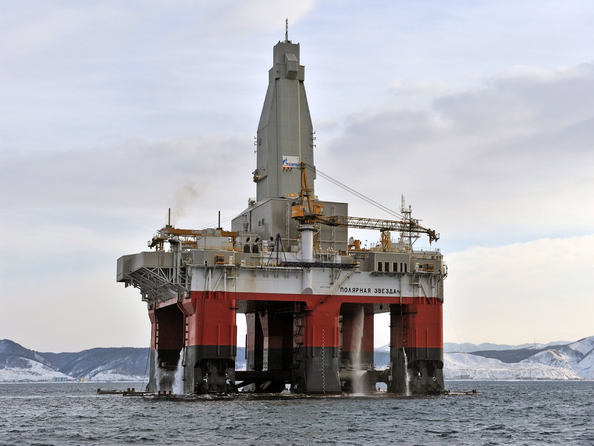
Отчет секретариата ТК 23/МТК 523
Утверждение результатов заочного голосования
Ответственный секретарь
ТК 23/МТК 523
В.В. Верниковский

Slide 2
Состав ТК 23. Участие в деятельности
В составе ТК 23 62 организации, в том числе полноправных членов - 59, организаций - наблюдателей - 3.
В качестве наблюдателя в ТК 23 включено ЗАО «Стройтрансгаз» с 2015 года. Участник работ в ПК 1, ПК 4, ПК 10, ПК 8.
Из ТК 23 выбыли ООО «Газпром газораспределение» и ОАО «ТНК-ВР».
Приостановил участие в деятельности «Шелл Эксплорейшн энд Продакшн Сервисиз (РФ) Б.В.».
Не участвуют в деятельности и утрачена связь с членами ТК 23:
Московский государственный строительный университет (ФГБОУ ВПО «МГСУ»);
Российский союз нефтегазостроителей.
  Не участвуют в деятельности:
  ФГУП «СТАНДАРТИНФОРМ»; АО ВНИИСТ; ЗАО «Полимергаз»;
  ООО «Газпром флот»,. Всероссийский научно-исследовательский центр стандартизации материалов и технологий (ФГУП «ВНИИ СМТ»).

Slide 3
Положение о ТК 23
5.9. В случае неоднократного (более двух заседаний) отсутствия представителя организации – активного члена ТК 23 на заседаниях технического комитета и несоблюдения положения, изложенного в п. 5.8 Положения, секретариат ТК 23 готовит предложение об исключении организации из числа членов ТК 23 для рассмотрения на заседании Управляющего комитета.
Решение об исключении организации из числа членов ТК 23 принимается большинством голосов присутствующих на заседании Управляющего комитета.
Принятое и утвержденное Председателем ТК 23 представление об исключении члена ТК 23 направляется секретариатом в Росстандарт для издания соответствующего приказа.
Московский государственный строительный университет (ФГБОУ ВПО «МГСУ»);
Российский союз нефтегазостроителей.

Slide 4
Положение о ТК 23
5.17. Организация – член ТК 23 может добровольно сменить свой статус членства в техническом комитете с активного члена до наблюдателя. В этом случае организация – член ТК 23 сохраняет свои права и выполняет обязанности члена технического комитета за исключением голосования по проектам стандартов и личного присутствия полномочного представителя на заседании ТК 23.
Организация – член ТК 23 направляет официальное письмо руководителя в секретариат, уведомляя о переходе в статус наблюдателя.
По желанию организации она может возвратить статус активного члена ТК 23, также направив официальное письмо руководителя в секретариат технического комитета.

Slide 5
Действия секретариата по совершенствованию составов ПК и ТК 23
По ТК 23 в целом:
Подготовлены письма членам ТК: Московский государственный строительный университет (ФГБОУ ВПО «МГСУ»); Российский союз нефтегазостроителей о переходе в статус «наблюдателя».
Направлено письмо в ФГУП «ВНИИ СМТ» от 13.10 № 273 об активизации участия в ТК 23 и назначении полномочного представителя.
По ПК 6:
В связи с предстоящим рассмотрением в ПК 6 и ТК 23 проектов стандартов по программе импортозамещения подготавливается обращение к новым организациям с предложением участия в деятельности ПК 6 разработчикам и производителям импортозамещающей продукции для ТЭК. Цель: обеспечить участие в работе ПК 6 всех заинтересованных организаций.
Направлено письмо от 13.10 № 277 членам ПК 6 о подтверждении участия в деятельности ПК 6 и предложениях в программу работ.

Slide 6
Выполнение Программы разработки стандартов
За время, прошедшее с заседания ТК 23 в 2014 году:
Разработаны и представлены в Росстандарт для утверждения 13 национальных стандартов, 7 проектов находятся на голосовании;
Разработаны и направлены на голосование в АИС МГС
13 межгосударственных стандартов, 25 проектов находятся на рассмотрении в ТК 23
За весь период деятельности ТК 23 разработаны 102 национальных и 25 межгосударственных стандартов.

Slide 7
Загруженность членов ТК 23 при экспертизе проектов стандартов
В отчетный период в ТК 23 проводилась экспертиза и голосование по 58 проектам стандартов (ГОСТ, ГОСТ Р).
Загруженность членов ТК: 4 и более экспертиз в месяц.

Slide 8
Планы работ ТК 23 в области стандартизации
В плане работ ТК 23 на 2016 год по подкомитетам предложены к разработке 45 проектов национальных стандартов (с учетом переходящих работ, заявленных в прошедший период)
В плане работ МТК 523 на 2016 год по подкомитетам предложены к разработке 48 проектов межгосударственных стандартов.
Под управлением секретариата будут разработаны 1 национальный и 1 межгосударственный стандарты:
ГОСТ Р «Производство, хранение и выдача компримированного природного газа на объектах заправки транспорта, в том числе многотопливных заправочных станциях. Правила безопасности».
ГОСТ «Система газоснабжения. Сварка. Технические требования»

Slide 9
Формирование плана работ на 2016 год
Подкомитет ТК 23 | Количество проектов Национальных/межгосударственных | Исполнители работ
ПК 1 «Общеотраслевые нормы и правила» | 1/3 | ООО «НИИ Транснефть», ОАО «Газпром автоматизация»
ПК 3 «Добыча природного газа» | 1/5 | ООО «Газпром ВНИИГАЗ» ОАО «Газпром автоматизация» ООО «Георесурс»
ПК 4 «Газораспределение и газопотребление» | 17/1 | Конкурс
ПК 5 «Морская нефтегазодобыча» | 5/6 | Филиал ООО «ЛУКОЙЛ-инжиниринг» ООО «Газпром ВНИИГАЗ» ООО «Газпром ВНИИГАЗ» ОАО «Газпром автоматизация» NCOC (Р.Казахстан)
ПК 6 «Материалы, оборудование для добычи и переработки нефти и газа» | 3/6 | ООО «Национальный институт нефти и газа» ФГУП «ВНИИНМАШ» ОАО «ВНИИПТХимаппаратуры»
ПК 7 «Магистральный трубопроводный транспорт нефти и нефтепродуктов» | 5/6 | ООО «НИИ Транснефть» ЗАО «НПФ ЦКБА»
ПК 8 «Магистральный трубопроводный транспорт газа» | 5/22 | ООО «Газпром ВНИИГАЗ» ООО «Газпром автоматизация»
ПК 9 «Арктические операции» | 6 | ООО «Газпром ВНИИГАЗ»
ПК 10 «Строительство» | 3 | ООО «НИИ Транснефть»

Slide 10
Распределение разработанных стандартов по подкомитетам ТК 23

Slide 11
Рассмотрение проектов международных стандартов в ИСО/ТК 67
За отчетный период членами ТК 23 рассмотрено 18 проектов международных стандартов:
8 проектов стандартов в области морской нефтегазодобычи,
4 проекта стандарта в области газораспределения и газопотребления,
1 проект стандарта в области магистрального трубопроводного транспорта нефти и нефтепродуктов,
1 проект ISO 13503-2 "Нефтяная и газовая промышленность. Растворы и материалы для вскрытия продуктивных пластов. Часть 2. Измерение свойств пропантов, используемых при операциях гидроразрыва пласта и установки гравийного фильтра",
2 проекта стандарта на внутренние и наружные защитные покрытия для трубопроводов,
1 проект в области деятельности подкомитета «Общеотраслевые нормы и правила» («Квалификация персонала»),
1 проект ISO/DIS 17945 "Металлические материалы, стойкие к сульфидному растрескиванию в коррозионных средах при переработке нефти"

Slide 12
Новые проекты стандартов ИСО в области морской нефтегазодобычи
- ISO/DIS 19901-2 «Нефтяная и газовая промышленность. Специальные требования к морским сооружениям. Часть 2. Методы и критерии проектирования с учетом сейсмических условий»/ «Petroleum and natural gas industries – Specific requirements for offshore structures – Part 2: Seismic design procedures and criteria».
ISO/DIS 19901-3 «Нефтяная и газовая промышленность. Специальные требования к морским сооружениям. Часть 3. Верхнее строение платформы» / «Petroleum and natural gas industries. Specific requirements for offshore structures. Part 3. Topsides structure».
ISO/DIS 19901-4 «Нефтяная и газовая промышленность. Специальные требования к морским сооружениям. Часть 4. Геотехнический анализ и проектирование оснований»
- НОВЫЙ ПРОЕКТ СТАНДАРТА В СОСТАВЕ ГРУППЫ СТАНДАРТОВ 10855:
ISO/DIS 10855-2 «Морские контейнеры и связанные с ними подъемные приспособления. Часть 2. Подъемные приспособления. Проектирование, производство и маркировка»/ «Offshore containers and associated lifting sets. Part 2. Lifting sets – Design, manufacture and marking»;
- ISO/FDIS 19905-1 «Нефтяная и газовая промышленность. Оценка мобильных морских установок, зависящая от местных условий. Часть 1. Самоподъёмные буровые платформы»/ «Petroleum and natural gas industries – Site-specific assessment of mobile offshore units – Part 1: Jack-ups».
- ISO/DIS 18647 «Технические условия для морских блочно-модульных установок на стационарных платформах»/ «Specifications for offshore modular drilling rigs on fixed platforms»;
ПЕРЕСМОТР:
ISO/DIS 10418 «Нефтяная и газовая промышленность. Морские добычные установки. Система обеспечения безопасности технологического процесса»/ «Petroleum and natural gas industries — Offshore production installations — Process safety systems».
ISO/FDIS 16903 «Нефтяная и газовая промышленность. Характеристики СПГ, влияющие на выбор материала при проектировании»

Slide 13
Участие экспертов ТК 23 в рассмотрении проектов международных стандартов

Slide 14
Новые нормативные документы ТК 23
Положение о порядке представления разработанных стандартов ТК 23 в Росстандарт для утверждения, регистрации и опубликования
Тарифы на услуги, оказываемые единственным исполнителем работ в режиме «одного окна» при утверждении, регистрации и опубликования стандартов
Документы направлены в подкомитеты, разработчикам стандартов, опубликованы на сайте ТК 23

Slide 15
Перспективы развития работ в области национальной стандартизации
Перспективы развития определяются принятыми в ТК 23 планами.
Представлены в Росстандарт:
предложения в целевую программу разработки национальных стандартов на продукцию отечественного нефтегазового машиностроения для замещения соответствующих видов оборудования, приобретаемого по импорту
предложения организаций-членов ТК 23 для перевода стандартов организаций в национальные стандарты с целью создания и освоения новых видов продукции для нефтегазового комплекса, в том числе импортозамещения

Slide 16
О расформировании ТК 264
«Оборудование газоочистное и пылеулавливающее»
Приказ Росстандарта от 21.09.15 № 1115:
  Расформировать ТК;
  Передать фонд стандартов, закрепленных за ТК 264, и их сопровождение в ПК 6/ТК 23.
  ОКС:
  13.040.01
  13.040.01 Качество воздуха в целом, 23.120
  23.120 Вентиляторы. Фены. Кондиционеры *Судовые системы вентиляции и кондиционирования воздуха см. 47.020.90 *Системы рудничной вентиляции и кондиционирования воздуха см. 73.100.20 *Вентиляция и кондиционирование воздуха в зданиях см. 91.140.30
  ОКП:
  346896 Электровоздухоочистители,
  364600 Оборудование газоочистное и пылеулавливающее

